Slide 1
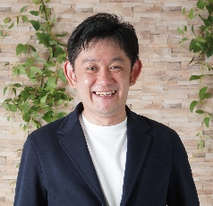
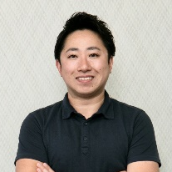
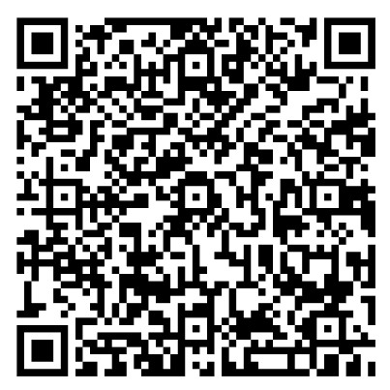
地元企業（岡山市内企業）の皆さまへ
既存事業を生かした新規事業の創り方セミナー
既存事業を生かした新規事業の創り方セミナー
-企業に新たな事業の柱を-
長引く物価高騰の影響でコストがかさみ、企業経営の厳しさが増している中、ウィズコロナの浸透で消費者ニーズも変化し、各社は新規事業による市場の拡大が求められています。
今回、既存事業がある中での新規事業創出の方法や考え方について、セミナーを開催します。事例を交えながら、企業の新規事業への挑戦を後押しする内容となっておりますので、ふるってご参加下さい。
※こんな方におすすめ：企業の新規事業責任者様、経営層の方、経営企画部署の方、事業企画に関わる方
日程
２０２４年３月１4日（木）
●主催 ： 岡山市
時間
１４時－１６時
（開催時間の30分前から入室可能です。）
●話者：KOBASHI／クレスコ
KOBASHI ROBOTICS株式会社
執行役員
手塚 裕亮
株式会社クレスコ
代表取締役
川井 雄之介
場所
株式会社クレスコ 会議室
〒709-0625
岡山県岡山市東区上道北方１６５
参加費
無料
※定員先着３０名程度
内容
■新規事業につながる、既存事業の再認識とは
■低予算でも新規事業は創れる
■新規事業を作り出す体制・組織
■実際の事例紹介
●セミナー担当者
岡山市 産業振興課
ものづくり振興係 亀田
e-mail：kougyoushinkou@city.okayama.lg.jp
ＴＥＬ：086-803-1329
ＦＡＸ：086-803-1738
★お申込みの場合は「Webフォーム」から、もしくは以下「参加申込書」をメール・FAX等でご提出ください。
Webフォーム⇒「https://www.city.okayama.jp/jigyosha/0000056740.html」からWebフォーム欄をクリック
■上記以外のアクセス：岡山市HPのトップページ(https://www.city.okayama.jp/)から
(1)トップ⇒事業者情報⇒事業を営んでいる方⇒お知らせ (2)トップページ右肩の記事ID検索に「56740」と入力し検索
スマホ等でのお申し込みはこちら⇒
貴社名 法人名 |  |  | 代表者 役職・氏名
所在地 | 〒 |  | 個別面談 希望 | 有 無 ※個別面談の希望があれば、“有”に〇をしてください。（希望者多数の場合は抽選等させていただきます。）
ＴＥＬ |  |  | お車で来られる方：台数 | 台
フリガナ |  | 部署名 | 役職 | Ｅメールアドレス ＊必須
参加者 氏名 |  |  |  | ＠
フリガナ |  | 部署名 | 役職 | Ｅメールアドレス ＊必須
参加者 氏名 |  |  |  | ＠
※お申込みいただいた方の会社名等は、セミナーの準備のため、話者に共有させていただきます。ご了承ください。

